Slide 1
Alergia a betalactámicos
Catalina López Ceballos
Residente de tercer año de Alergología Clínica

Slide 2
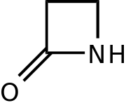
Generalidades
Antibiótico β-lactámico: anillo β-lactámico.
Penicilinas, cefalosporinas, carbapenems, monobactams e inhibidores de β-lactamasas.
Tienen un segundo anillo excepto monobactámicos.
Todas tienen al menos 1 cadena lateral.
Función: bactericidas.
Actividad: bacterias gram + y gram -.
β
Dross-Anderson, R.V., Ladin, D.A. (2019). Brody's Human Pharmacology, Sixth Edition, 57, 479-494.
Notes:
-Los antibióticos β-lactámicos son llamados así porque todos tienen un anillo β-lactámico:
Es una amida cíclica o lactama de cuatro carbonos, con el β que denota que tiene 2 átomos de carbono fuera del grupo carbonilo (doble enlace C-O) y de un átomo de nitrógeno unido al carbono β.
-Incluyen las penicilinas, cefalosporinas, carbapenems y monobactamas; y también inhibidores de β-lactamasas.
-Segundo anillo:
Todos los antibióticos β-lactámicos, excepto los monobactámicos, tienen un segundo anillo fusionado con el anillo β-lactámico.
Penicilinas: el segundo anillo es una tiazolidina de 5 miembros.
Cefalosporinas: el segundo anillo es una dihidrotiazina de 6 miembros. Los carbapenems tienen un anillo de 5 carbonos insaturado con un azufre externo.
Carbapenemicos: el segundo anillo pirrolinico de 5 miembros con un átomo de azufre unido a C2.
-Cadena lateral:
Todos los antibióticos β-lactámicos tienen al menos 1 cadena lateral (R) que dan lugar a compuestos con diferentes propiedades antibióticas.
Penicilinas: tienen 1 cadena lateral en posición 6.
Cefalosporinas: tienen 2 cadenas laterales en posición 7 y 3.
Diferentes grupos pueden tener cadenas laterales idénticas de importancia inmunopatogénica.
-El anillo β-lactámico está tensado estructuralmente con baja estabilidad inherente y se hidroliza en un ambiente ácido como el estómago, así como por las β-lactamasas (conocidas como penicilinasas), que representan un importante mecanismo de resistencia a estos compuestos. Así, algunas penicilinas (y cefalosporinas) que son susceptibles a la hidrólisis se administran en combinación con un inhibidor irreversible de β-lactamasa como el clavulanato, el sulbactam, y el tazobactam.
-Los β-lactámicos son bactericidas en la mayoría de las condiciones, inhibiendo la síntesis de la pared celular, a través de su unión a proteínas de unión a penicilina o transpeptidasas, por lo que tienen una actividad máxima contra bacterias que se dividen rápidamente.
-Tienen actividad contra organismos gram positivos y gram negativos.

Slide 3
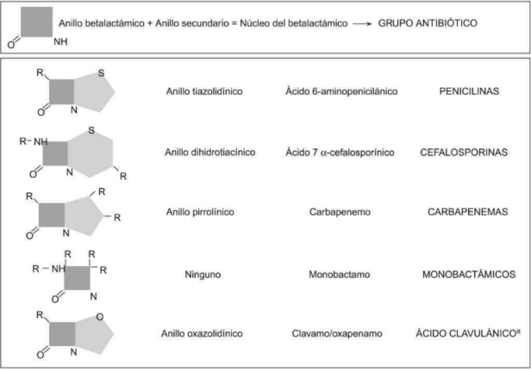
Estructura

Slide 4
Penicilinas
Carbapenémicos
Naturales | Aminopenicilinas
Resistentes a β-lactamasas | Ureidopenicilinas
Carboxipenicilinas
Ertapenem | Meropenem
Imipenem | Doripenem
Cefalosporinas
1era generación | 2da generación
3era generación | 4ta generación
5ta generación | Cefamicinas
Monobactámicos
Aztreonam
Libro: Mandell, Douglas y Bennett. Enfermedades infecciosas. Principios y práctica. 2016.
Notes:
Penicilinas
-Penicilinas naturales: penicilina G y penicilina V.
-Aminopenicilinas: amoxicilina y ampicilina, tienen un grupo amino cargado positivamente que mejora el transporte a través de los canales de la porina y también son inactivados por las β-lactamasas y, por lo tanto, se combinan más a menudo con un inhibidor de la β-lactamasa.
-Penicilinas resistentes a β-lactamasa: (penicilinas antiestafilocócicas) incluyen oxacilina y dicloxacilina. Son resistentes a la destrucción de la mayoría de las β lactamasas y se usan principalmente para tratar infecciones estafilocócicas.
-Ureidopenicilinas: piperacilina. Antipseudomona.
-Carboxipenicilinas: ticarcilina. Antipseudomona.
Cefalosporinas
-Tienen un amplio espectro de actividad.
-1era generación: Cefazolina, cefalotina, cefradina, cefadroxilo, cefalexina.
-2da generación: Cefuroxima, cefaclor.
-3era generación: Cefotaxima, ceftazidima, ceftriaxona, cefdinir, cefixima.
-4ta generación: Cefepime.
-5ta generación: Ceftarolina, ceftobiprol.
-Cefamicinas: Cefotetan. (tienen un grupo 7-a-metoxy que les da resistencia a betalactamasas y las convierte en un grupo de cefalosporinas diferentes.
Carbapenems
-Tienen un amplio espectro de actividad.
-Ertapenem.
-Imipenem.
-Meropenem.
-Doripenem.
Monobactamas
-Aztreonam es el único monobactam disponible.
-Tiene un solo anillo de β-lactámico.
-Es eficaz contra las bacterias aerobias grampositivas.

Slide 5
Definiciones
RAM
Tipo A: predecible
Tipo B: impredecible
Reacción dañina o involuntaria a un medicamento usado para prevención, diagnóstico o tratamiento.
Sobredosis.
Efectos secundarios.
Efectos adversos.
Interacciones medicamentosas.
Alergia a medicamentos.
Pseudoalergia.
Intolerancia.
Idiosincrasia.
Warrington, R., et al. (2018). Allergy, Asthma & Clinical Immunology. Vol 14, Supp 2, pag 129-139.
Demoly P, et al. Allergy 2014; 69: 420–437.
Notes:
-RAM: Cualquier reacción dañina o involuntaria a un medicamento que ocurra en dosis usadas para prevención, diagnóstico o tratamiento.
-RAM tipo A son las mas comunes.
-RAM tipo B sin menos comunes, representan 10-15% de todas las RAM
TIPO A
• Sobredosis: insuficiencia hepática por acetaminofén.
• Efectos secundarios: nauseas, cefalea
• Efectos adversos: alteración de microbiota intestinal por AB
• Interacciones medicamentosas: eritromicina aumenta niveles de digoxina
TIPO B
• Alergia a medicamentos: RAM mediada inmunológicamente, representa el 6-10% de las RAM.
• Pseudoalérgico (no alérgico): una reacción con las mismas manifestaciones clínicas que una reacción alérgica, pero que carece de especificidad inmunológica.
• Intolerancia al fármaco: un efecto farmacológico indeseable que se produce a dosis bajas y, a veces, sub-terapéuticas del medicamento que no son causadas por anomalías subyacentes del metabolismo o la excreción del medicamento.
• Idiosincrasia de drogas: un efecto anormal / inesperado, generalmente causado por anomalías subyacentes del metabolismo, la excreción o la biodisponibilidad (deficiencia de G6PD: anemia después de fármacos antioxidantes).

Slide 6
Definiciones
Alergia a B-lactámicos:
reacción no predecible o tipo B mediada por mecanismos inmunológicos específica de antibióticos β-lactámicos.
Har, D., Solensky, R. (2017). Immunol Allergy Clin North Am. 2017 Nov;37(4):643-662.

Slide 7
Epidemiología
Cefalosporinas
RAM → 1-2%.
Cefazolina → Anafilaxia. perioperatoria.
β-lactámicos
Más comunes en RHS.
RAM → 5-15%.
Reacción más común: erupción cutánea tardía.
Prevalencia: 5-10%.
10% auto reporte → 90% la toleran.
Anafilaxia: 0,001% IV y 0,0005% VO.
50% → toleran 5 años.
80% → toleran 10 años.
Penicilinas
Carbapenémicos Monobactámicos
Raras
Blumenthal, K.G., et al. (2019). Lancet; 393: 183–98
Shenoy, E.S., et al. (2019). JAMA;321(2):188-199
Notes:
EPIDEMIOLOGÍA
β-lactámicos
-Los antibióticos β-lactámicos son los antibióticos más usados a nivel mundial y los más comunes en causar reacciones de hipersensibilidad a nivel mundial.
-RAM a β-lactámicos se documentan en 5-15% de historias clínicas de los pacientes.
-La reacción más común es la erupción cutánea de tipo retardado mediada por células T.
-Son culpables clave de las reacciones similares a la enfermedad del suero debidas a cefalosporinas (cefaclor) y penicilinas (altas dosis parenterales).
Penicilinas:
-Prevalencia de alergia a penicilina: 5-10%.
-10% de pacientes auto reportan alergia a la penicilina pero luego de la evaluación el 90% la toleran. Esto se debe a que los síntomas presentados se pueden atribuir al medicamento y pueden ser ocasionados por la enfermedad, por mala interpretación de síntomas, o por pruebas de alergia realizadas en servicios de urgencias.
-0,5-2% de administraciones de penicilinas resultan en una reacción de hipersensibilidad.
-Anafilaxia a penicilina: 0,001% para exposiciones parenterales y 0,0005% para exposiciones orales.
-De los pacientes con alergia a penicilina mediada por IgE, el 50% la toleran luego de 5 años y el 80% la toleran después de 10 años. Esto se debe a una perdida de sensibilidad, es decir de IgE especifica, a este medicamento con el paso de los años.
Cefalosporinas:
-1-2% de pacientes en USA tienen etiqueta de RAM a cefalosporinas.
-2% tienen alergia a penicilina reportada.
-Cefazolina: causa común de anafilaxia perioperatoria en países donde es usada frecuentemente (USA, Canadá, UK, Francia, Australia, Sur África, Sudeste Asia y Sur América).
Carbapenemicos y monobactamicos:
-Reacciones son raras, considerablemente mas bajas que las reportadas de penicilinas o cefalosporinas.

Slide 8
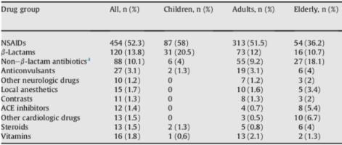
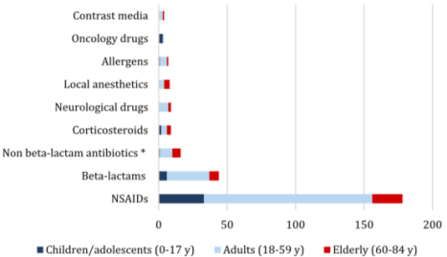
En América Latina
Jares E.J., et al. (2014). Ann Allergy Asthma Immunol. 113(3):282-289.
Jares E.J., et al. (2015). J Allergy Clin Immunol Pract, Vol 3, Núm 5, Pág 780-788
Notes:
En América latina:
-Estudio transervsal para evaluar la prevalencia y caracteristicas de anafilaxia inducida por medicamentos en 11 paises de America Latina.
-De 1005 pacientes evaluados por posible DHR, solo 264 (26,3%) cumplieron criterios de anafilaxia por medicamentos, de estos:
57,8% fue por AINES.
14,3% antibioticos betalactamicos.
-Estudio descriptivo transversal para evaluar las características clínicas y manejo en DHR en 22 unidades de alergología de 11 países de Latinoamérica.
La 2da causa de reacciones de hipersensibilidad a medicamentos fue por β-lactámicos.

Slide 9
En niños:
Más frecuente: amoxicilina.
Causas más comunes de alergia a medicamentos.
Mayoría son reacciones leves no inmediatas.
Autoreporte: 1,7-5,2%.
Sobrediagnóstico.
Mayoría de exantemas son por infecciones virales.
Graham, F., et al. (2018). Curr Opin Allergy Clin Immunol 2018, 18:000 – 000
Notes:
En niños:
-La alergia a betalactamicos esta entre las causas mas comunes de alergia a medicamentos en niños.
-La prevalencia de autoreporte varia de 1,7-5,2%.
-El betalactamico más frecuente es la amoxicilina.
-La mayoría de reacciones en niños son reacciones leves no inmediatas.
-La alergia a betalactamicos es sobrediagnosticada en esta población.
-La mayoría de exantemas que ocurren durante tratamientos con betalactamicos en esta población es debida a infecciones virales subyacentes

Slide 10
Consecuencias de la etiqueta de alergia a betalactámicos
Resistencia antimicrobiana.
Aumento infecciones C. difficile.
Prolongación de estancia hospitalaria.
Aumento de admisiones a UCI.
Aumento de reingresos.
Aumento de mortalidad.
Altos costos.
Har, D., et al. (2017). Immunol Allergy Clin North Am. 2017 Nov;37(4):643-662.
Notes:
Consecuencias de etiqueta:
-Resistencia antimicrobiana
-Aumento infecciones C. difficile
-Prolongación de estancia hospitalaria
-Aumento de admisiones a UCI
-Aumento de reingresos
-Aumento de mortalidad
-Altos costos

Slide 11
Factores de riesgo – alergia penicilina
Atopia
Predisposición genética
No predispone al desarrollo de reacciones alérgicas a la penicilina.
Asma es un factor de riesgo para reacciones graves.
Antecedente familiar → relevante en reacciones no inmediatas.
Polimorfismos en genes inmunomoduladores, gen de la beta-lactamasa, gen de STAT6 y en genes del HLA.
Mirakian, R., et al. (2015). Clinical & Experimental Allergy, (45) 300–327.
Jurado-Escobar, R., et al. (2017). J Investig Allergol Clin Immunol. 2017;27(6):336-345.
Notes:
Factores de riesgo para reacciones alergicas a penicilina:
Atopia:
-No predispone al desarrollo de reacciones alérgicas a la penicilina.
-Asma es un factor de riesgo para reacciones potencialmente mortales.
Predisposición genética:
-El antecedente familiar es más relevante en reacciones tardías que en inmediatas.
-Los estudios de predisposición genética son pequeños y no se han confirmado.
-Existe evidencia limitada que polimorfismos en genes inmunomoduladores (IL4, IL4R, IL10, IL13), en el gen de la beta-lactamasa, en el gen de STAT6 y con genes del HLA, se han asociado a alergia a penicilina.

Slide 12
Factores de riesgo
Penicilina tópica
>15 años: 0,4%
11 vs 6,5%
HHV
HIV
>80 años: 20%
Reacciones tardías
Mirakian, R., et al (2015). Clinical & Experimental Allergy, (45) 300–327.
Notes:
Factores de riesgo para reacciones inmediatas a penicilina:
Historia de la reacción alérgica previa a la penicilina
• Una historia clínica de alergia a la penicilina en el pasado lejano (>15 años) se asocia con un riesgo muy bajo (0,4%) de reaccionar en provocaciones con el medicamento.
• Una historia clínica de alergia a la penicilina no predice necesariamente un resultado positivo de la prueba cutánea.
Genero femenino
• Es más probable que las mujeres informen antecedentes de alergia a medicamentos, incluida la alergia a la penicilina, que los hombres (11.0% vs. 6.5%) posiblemente debido al mayor número de prescripciones de antibióticos para mujeres.
Vía de exposición y frecuencia de administración.
• La penicilina de aplicación tópica es altamente inmunogénica y, por lo tanto, ya no se usa.
• Hay pruebas limitadas de que es menos probable que la vía oral cause reacciones que otras vías.
• Es más probable que los cursos frecuentes se sensibilicen. En estos pacientes, las reacciones son comúnmente causadas por penicilina y menos con cefalosporinas.
Años
• Aumento en la alergia a los antibióticos con el aumento de la edad, con un 20% de los mayores de 80 años que reportan alergia a penicilina.
• La edad avanzada también es más probable a predisponer a un desenlace fatal debido a comorbilidades cardiovasculares o respiratorios o el uso de betabloqueadores.
Infecciones concurrentes
• Algunas reacciones de hipersensibilidad sistémica no inmediatas están asociadas con la reactivación de los virus del herpes (EBV, HHV, CMV). La alta incidencia de erupciones morbiliformes con aminopenicilinas resulta de hiperestimulación de las células T causada por la exposición específica al virus.
• Se ha informado que la amoxicilina induce un DRESS al inducir la replicación de HHV6.
• Se informan erupciones en pacientes con VIH tratados con amoxicilina + clavulanato.

Slide 13
Fisiopatología
Determinantes antigénicos.
Modelo hapteno – Otros.
Reactividad cruzada.
Notes:
FISIOPATOLOGÍA

Slide 14
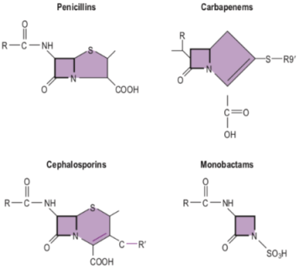
Determinantes antigénicos
Degradación
Unión covalente a proteínas
< 1kD
Componentes inmunogénicos:
Anillo β-lactámico.
Cadena lateral R.
Har, D., Solensky, R. (2017). Immunol Allergy Clin North Am. 2017 Nov;37(4):643-662.
Notes:
Determinantes antigénicos:
-La penicilina es demasiado pequeña para ser inmunogénica; por lo cual, la respuesta inmune está dirigida contra complejos de productos de degradación de penicilina unidos covalentemente a proteínas propias.
-Los componentes alérgicos de la penicilina se derivan de la estructura del anillo beta-lactámico o de un grupo R de cadena lateral específica.

Slide 15
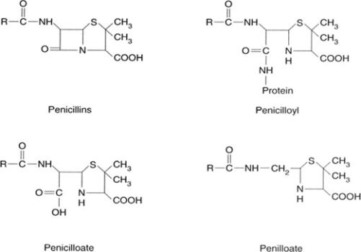
Determinantes antigénicos - penicilina
Determinante antigénico mayor
95%
Penicilina
85% pacientes.
Reacciones urticariales.
Peniciloil
5%
Determinantes antigénicos menores
15% pacientes.
Reacciones anafilácticas.
Peniciloato
Peniloato
Har, D., Solensky, R. (2017). Immunol Allergy Clin North Am. 2017 Nov;37(4):643-662.
Solensky, R., Macy, E. (2015). J Allergy Clin Immunol Pract. 2015 Nov-Dec;3(6):883-7.
Notes:
Anillo beta-lactámico:
-Después de la administración de penicilina, el anillo beta-lactámico inestable se abre espontáneamente para formar varios productos de descomposición o intermediarios reactivos, que actúan como haptenos y se unen covalentemente a proteínas séricas y tisulares. El complejo hapteno-proteína puede desencadenar respuestas inmunes como la producción de IgE especifica o células T especificas.
-Los intermedios reactivos son:
El más frecuente de estos es el peniciloil polilisina, o determinante antigénico mayor, que comprende el 95% de los productos de descomposición, contra el cual la mayoría de pacientes alérgicos reaccionan. Provocan reacciones no graves como urticaria.
De los determinantes antigénicos menores restantes, que comprende el 5% de productos de degradación, el penicilloate y penilloate son los más importantes. El 15% de pacientes reaccionan a estos. Estos determinantes son conocidos por provocar reacciones anafilácticas graves.
El anillo tiazolidinico permanece intacto.
Cadena lateral:
-De forma menos común, la cadena lateral del grupo R puede actuar como determinante antigénico.
-Este tipo de reacción es selectiva a un tipo de penicilina (amoxicilina) pero toleran las otras penicilinas.
-Por ejemplo, un individuo puede tolerar la penicilina, pero desarrollar una respuesta alérgica a la amoxicilina o ampicilina (por ejemplo, las aminopenicilinas). La prevalencia de alergia específica a la aminopenicilina es mucho menor en los Estados Unidos (menos del 5% de los pacientes con pruebas cutáneas positivas) en comparación con el sur de Europa (25% a 50% de los pacientes con pruebas cutáneas positivas). Además, algunos pacientes reaccionan solo al ácido clavulánico y no a otros determinantes de la penicilina. En otras palabras, toleran la amoxicilina pero reaccionan a la amoxicilina-clavulanato. La frecuencia de la alergia selectiva al clavulanato no está clara debido a los datos limitados (todos del sur de Europa).

Slide 16
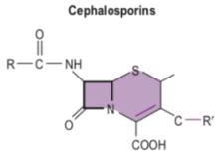
Determinantes antigénicos - cefalosporina
Ruptura del anillo β-lactámico
Cefalosporilo
Inestable.
Fragmentación múltiple del anillo dihidrotiazina.
R1 permanece intacta.
R2 puede ser eliminada.
Pichichero, M.E., et al. (2014). Ann Allergy Asthma Immunol;112 (2014) 404-412.
Notes:
Cefalosporinas:
-Similar a las penicilinas, un determinante de cefalosporina, cefalosporilo, se deriva de la ruptura nucleófila del anillo β-lactámico por el grupo amino de las proteínas plasmáticas o de membrana celular.
-El cefalosporilo, a diferencia del peniciloilo, es inestable y sufre un proceso de fragmentación múltiple del anillo de dihidrotiazina, por lo cual los determinantes haptenicos son desconocidos.
-La estructura de la cadena lateral R2 puede ser eliminada, pero R1 generalmente permanece intacta y es el factor principal para la reactividad cruzada entre las cefalosporinas y las penicilinas.

Slide 17
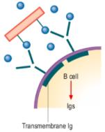
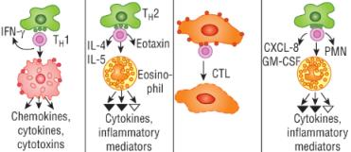
Modelo hapteno
Tipo IVa
Tipo IVb
Tipo IVc
Tipo IVd
Tipo I
Tipo II
Tipo III
Schnyder, B., Brockow, K. (2015). Clinical & Experimental Allergy, 45, 1376–1383
Notes:
Modelo Hapteno
-El modelo hapteno es el que mejor explica la interacción de los antibioticos betalactamicos con el sistema inmune.
-Existen otras 2 hipotesis que intentan explicar la interacción con el sistema inmune sin union covalente a proteinas.
-Haptenos: son sustancias de bajo peso molecular (β-lactámicos) que se unen covalentemente a proteínas séricas o a estructuras proteícas no solubles, como proteínas de membrana.
-Los complejos portador-hapteno son endocitados y procesados por APC, para ser presentados por MHC como péptidos modificados por hapteno (neoantigenos) y ser reconocidos por el TCR de LT virgenes. Dependiendo del perfil de citoquinas y moleculas coestimuladoras, el LT virgen prolifera a varios perfiles.
-Se se diferencia a linfocitos Thf participa en la activacion del linfocito B para inducir la producción de anticuerpos generando reacciones tipo I-III.
-Si se diferencia a otros perfiles de linfocitos lleva a reacciones tipo IV.

Slide 18
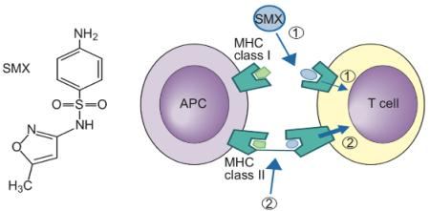
Concepto p-i
TCR
Tipo IVa
Tipo IVb
Tipo IVc
Tipo IVd
Reacciones en primera exposición.
Hipersensibilidad en infecciones virales.
Compromiso preferencial de la piel.
Ariza, A., et al. (2015). J Investig Allergol Clin Immunol. 2015;25(1):12–25.
Notes:
Concepto p-i
-En el concepto p-i, hay una interacción farmacológica directa de los medicamentos con receptores inmunes de superficie, como el MHC de las APC o el TCR de los linfocitos, sin necesidad de procesamiento antigénico, culminado en la activación de células T.
-El concepto pi puede explicar:
Rápido inicio de síntomas en el primer encuentro con el fármaco, sin una fase de sensibilización.
DHR en infecciones víricas que pueden disminuir el umbral de reactividad de las células T.
La implicación preferencial de la piel por el gran depósito de células T de memoria efectora.
-A pesar que este mecanismo se menciona en algunos documentos, nunca ha sido confirmado en el caso de antibioticos betalactamicos.

Slide 19
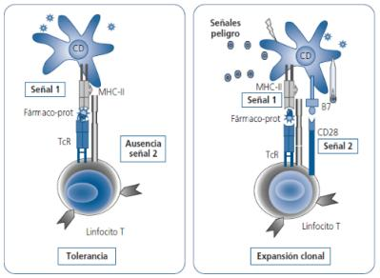
Hipótesis de peligro
Ariza, A., et al. (2015). J Investig Allergol Clin Immunol. 2015;25(1):12–25.
Çelik, GE., et al. (2014). Middleton's Allergy: Principles and Practice, 79, 1274-1295
Notes:
Hipótesis de daño
-Basada en el hecho que el daño celular induce la producción de señales de peligro que interactúan con el sistema inmune y por lo tanto activan las células presentadoras de antígeno.
-Los medicamentos en si o las sustancias concomitantes originadas de infecciones virales pueden inducir señales de peligro e iniciar reacciones alérgicas.
-Señales de alarma endógenas por células estresadas o lesionadas (DAMPs) o exogenas (PAMPs) se unen a los receptores tipo Toll para la activación de APC y la coestimulación de las células T para iniciar una respuesta inmune.
-Esta hipótesis podría explicar por qué no todos los medicamentos que se unen covalentemente a proteínas (teoría de hapteno) se asocian a DHR. En detalle, solo cuando un metabolito reactivo causa daño celular y actúa como una señal de peligro, se iniciará una respuesta inmune. Esto plantea que un evento concurrente de otra naturaleza que cause daño celular (infección viral) actuará como una señal de peligro coestimuladora para inducir la DHR.
-Esta hipótesis se ha planteado en los casos de erupciones maculopapulares con el uso de aminopenicilinas.

Slide 20
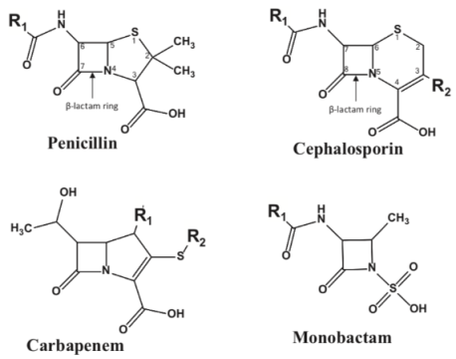
Reactividad cruzada
Puede ser hacia:
Anillo β-lactámico
Anillo secundario
Cadena lateral R1
Cadena lateral R2
Principal:
Cadena lateral R1
Mayor riesgo:
Cadenas laterales idénticas
Blumenthal KG, Peter JG, Trubiano JA, Phillips EJ. (2019). Antibiotic allergy. Lancet; 393: 183–98
Notes:
Reactividad cruzada
-La reactividad cruzada se puede presentar a través del núcleo del anillo β-lactámico, el anillo adyacente tiazolidina (penicilina) o dihidrotiazina (cefalosporina), y también de una cadena lateral, R1 o R2.
-A pesar de los mecanismos variados, la verdadera reactividad cruzada se basa en gran medida en las cadenas laterales R1.
-Las cadenas laterales idénticas en pacientes con alergia mediada por IgE representan el mayor riesgo. Sin embargo, la reactividad cruzada de las cadenas laterales que son similares, pero no idénticas, y de las cadenas R2 similares es posible e informada.

Slide 21
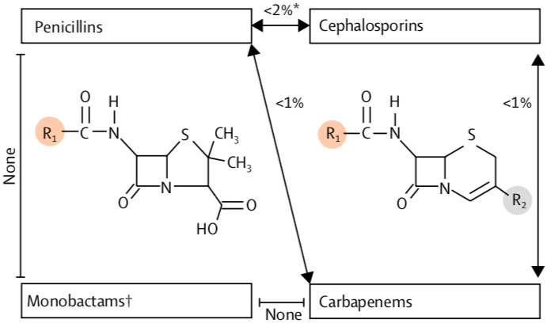
Tasas de reactividad cruzada
Ampicilina
Ceftazidima
Cefalexina
Amoxicilina
Cefadroxilo
Aztreonam
Blumenthal KG, Peter JG, Trubiano JA, Phillips EJ. (2019). Lancet; 393: 183–98
Har, D., Solensky, R. (2017). Immunol Allergy Clin North Am. 2017 Nov;37(4):643-662.
Notes:
Tasas de reactividad cruzada entre penicilinas, cefalosporinas, carbapenems y monobactamas.
Penicilinas – cefalosporinas:
En general, la reactividad cruzada es <2%.
Excepto para el grupo compartido de aminopenicilinas y cefalosporinas de 1era generación.
Ampicilina – Cefalexina: cadena lateral R1 idéntica.
Amoxicilina – Cefadroxilo: cadena lateral R1 idéntica.
Cefazolina tiene una cadena lateral única, con muy baja reactividad cruzada a penicilinas.
Penicilinas – Carbamenemicos:
Es menor al 1%. El 99% de pacientes con alergia a penicilina toleran los carbapenemicos.
Penicilina – Monobactamicos o Monobactamicos – Carbapenemicos:
No tienen reactividad cruzada.
Monobactamicos – Cefalosporinas:
Existe reactividad cruzada entre aztreonam y ceftazidima, que comparten un R1 idéntico.
Cefalosporinas – Carbapenemicos:
Reactividad cruzada es menor 1%.

Slide 22
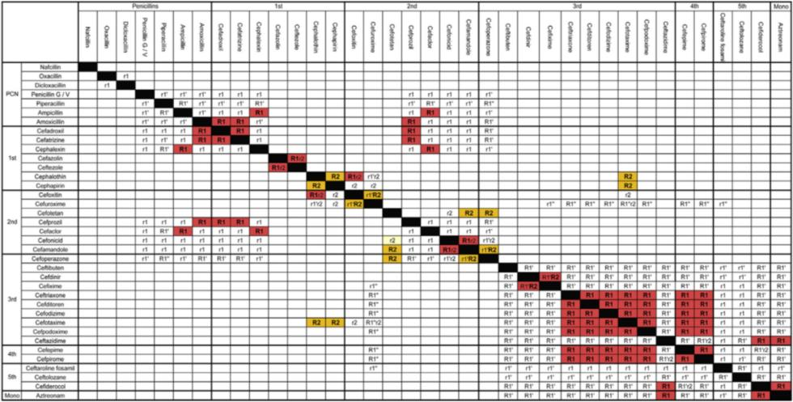
Penicilinas
1era
2da
3era
4ta
5ta
Mono
Dicloxacilina
Penicilina G/V
Piperacilina
Amoxicilina
Cefadroxilo
Cefatrizina
Cefalexina
Cefazolina
Ceftezol
Cefalotina
Cefapirina
Cefoxitina
Cefuroxima
Cefotetan
Cefprozil
Cefaclor
Cefonicid
Cefamandol
Ceftibuten
Cefdinir
Cefixime
Ceftrixona
Cefditoren
Cefodizime
Cefotaxime
Cefpodoxime
Ceftazidime
Cefepime
Cefpirome
Ceftaroline fosam
Ceftolozane
Nafcilina
Oxacilina
Ampicilina
Cefoperazone
Cefiderocol
Aztreonam
Nafcilina
Oxacilina
Dicloxacilina
PNC
Penicilina G/V
Piperacilina
Ampicilina
Amoxicilina
Cefadroxilo
Cefatrizina
1ra
Cefalexina
Cefazolina
Ceftezol
Cefalotina
Cefapirina
Cefoxitina
Cefuroxima
2da
Cefotetan
Cefprozil
Cefaclor
Cefonicid
Cefamandol
Cefoperazone
Ceftibuten
Cefdinir
Cefixime
3ra
Ceftrixona
Cefditoren
Cefodizime
Cefotaxime
Cefpodoxime
Ceftazidime
4ta
Cefepime
Cefpirome
Ceftaroline fosamil
5ta
Ceftolozane
Cefiderocol
Mono
Aztreonam
Zagursky, R.J., Pichichero, M.E.(2018). J Allergy Clin Immunol Pract. 2018 Jan - Feb;6(1):72-81.e1.
Notes:
Cadenas laterales idénticas:
R1 celda roja.
R2 celda amarilla.
Núcleo de Anillo idéntico:
R1´
Rama de cadena lateral idéntica:
R1´´
Cadena lateral similar:
r1
r2
Núcleo de Anillo similar:
r1´
Rama de cadena lateral similar:
r1´´
No hay similitudes estructurales en cadenas laterales:
Celda en blanco.

Slide 23
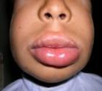
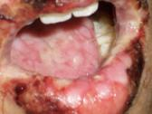
MANIFESTACIONES CLÍNICAS
Inmediatas
Mediadas por IgE.
Inicio: minutos – 1 hora (6 horas).
Síntomas cutáneos, respiratorios, GI, cardiovasculares, anafilaxia.
Tardías
No mediadas por IgE.
Inicio: >1 hora – días – semanas.
Reacciones de hipersensibilidad tipo II, III y IV.
Broyles, A.D., et al. (2020). J Allergy Clin Immunol Pract. 2020 Oct;8(9S):S16-S116.
Mirakian, R., et al. (2015). Clinical & Experimental Allergy, (45) 300–327.
Notes:
MANIFESTACIONES CLÍNICAS
Inmediatas
-IgE mediadas.
-Inicio: minutos - 6 horas de la última dosis administrada.
-Inmediata: se presenta minutos a horas después de la exposición, e incluye reacciones leves, moderadas o graves (anafilaxia).
-Acelerada: puede ser IgE mediada, se presenta mayor a 4 días del inicio del tratamiento pero dentro de 1-6h de la última dosis, y se manifiesta con urticaria/angioedema, sibilancias, edema laríngeo.
-Compromiso: cutáneo (urticaria, angioedema, prurito, eritema), respiratorio (broncoespasmo, disnea), cardiovascular (shock), gastrointestinal (vomito, diarrea), anafilaxia..
No inmediatas
-No IgE mediadas.
-Involucran reacciones de hipersensibilidad tipo II, III, IV.
-Inicio: >1 hora – varios días o incluso semanas después del inicio del tratamiento.
-Más comunes son erupciones morbiliformes / maculopapulares y urticariales.
-II: Reacciones citotóxicas, se manifiestan como Citopenias.
-III: Reacciones por complejos inmunes = Reacción similar a la enfermedad del suero, fiebre por medicamentos, nefritis, vasculitis.
-IVa: dermatitis de contacto (presentaciones tópicas, personal de salud o industria manifactura)
-IVb: Rash morbiliforme o maculopapular, DRESS
-IVc: SJS-NET
-IVd: PEGA
erupción fija por medicamentos.

Slide 24
Diagnóstico
Historia clínica
Pruebas cutáneas
Pruebas in vitro
Pruebas de provocación
Doña, I., Romano, A., & Torres, M. J. (2019). Allergy. doi:10.1111/all.13844
Notes:
DIAGNÓSTICO

Slide 25
Historia clínica
Medicamentos, síntomas, cronología de la reacción, duración, persistencia.
Estado de salud basal y motivo del uso del antibiótico.
Mecanismo mediado por IgE.
Cuestionarios.
Mecanismo no mediado por IgE.
Mirakian, R., et al. (2015). Clinical & Experimental Allergy, (45) 300–327.
Har, D., Solensky, R. (2017). Immunol Allergy Clin North Am. 2017 Nov;37(4):643-662.
Notes:
Historia clínica:
-Una HC detallada es el primer paso para un diagnostico correcto, que debe incluir: medicamento, su naturaleza, tiempo de inicio y resolución de los síntomas.
-La historia clínica es poco confiable en predecir futuras reacciones con la administración del medicamento (10% la autoreportan y el 90% de estos la toleran en estudios).
-Razones de la incongruencia:
La historia de la reacción es poco caracterizada y remota.
Síntomas pueden ser consecuencia de la enfermedad subyacente: infección viral.
Síntomas pueden ser consecuencia de la interacción entre un agente infeccioso y la penicilina: pacientes con VEB tratados con ampicilina desarrollan rash morbiliforme.
Perdida de sensibilidad con el tiempo.
-Preguntas para guiar el manejo:
¿Síntomas consistentes con mecanismo IgE mediado?
Prurito, urticaria, eritema, angioedema, broncoespasmo, edema laríngeo, nauseas, emesis, hipotensión.
Respuesta afirmativa → prueba cutánea.
Tiempo de reacción sugiere mecanismo.
¿Síntomas consistentes con mecanismo No IgE mediado?
Reacciones graves: PEGA, DRESS, SJS, NET, reacción similar a la enfermedad del suero, erupción fija por medicamentos, citopenias.
Manejo → evitación.
¿la reacción es poco clara o no es compatible con una posible alergia?
No hay detalles útiles ni claridad en la reacción.
Hay reacciones a mas de 1 antibiótico.
Según el contexto clinico se pueden hacer pruebas cutáneas o realizar una provocación directamente.

Slide 26
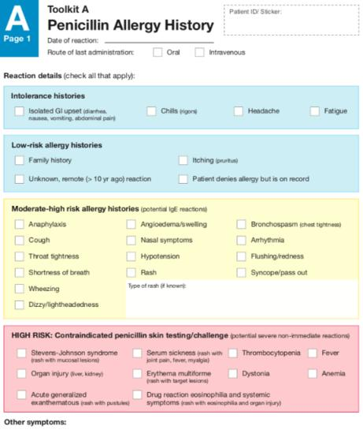
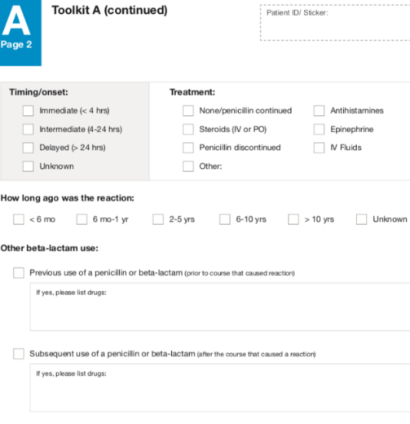
Shenoy, E.S., et al. (2019). JAMA;321(2):188-199
Notes:
-Se puede apoyar con medidas como el cuestionario ENDA o esta propuesta de JAMA.

Slide 27
Pruebas cutáneas
¿Cuando realizar?
Seguras, pero...
1/3 falsos negativos
Sensibilidad
4-6 semanas de la reacción.
Reacciones sistémicas: 0,7-11%.
Diagnóstico con provocación.
Inmediatas: 70%
Tardías: 10-30%.
Doña, I., Romano, A., & Torres, M. J. (2019). Allergy. doi:10.1111/all.13844
Mirakian, R., et al. (2015). Clinical & Experimental Allergy, (45) 300–327.
Har, D., Solensky, R. (2017). Immunol Allergy Clin North Am. 2017 Nov;37(4):643-662.
Notes:
Pruebas cutáneas:
-Realizar 4-6 semanas luego de la reacción, no antes por posible falta de respuesta debido al periodo refractario. Hay poca evidencia q soporta realizar las pruebas en el momento agudo pero si es negativa se debe repetir después del tiempo recomendado.
-Se considera un procedimiento generalmente seguro, pero se han documentado reacciones sistémicas en pacientes con pruebas positivas en 0,7-11%.
-1/3 de los pacientes con alergia a la penicilina tienen pruebas cutáneas negativas y se diagnostican con provocación. (BSACI)

Slide 28
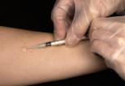
Pruebas cutáneas
Reacciones inmediatas
Prick test
Pruebas intradérmicas
Estudio inicial.
Positivo: habón >3 mm respecto al control negativo
Inyectar 0,02-0,04 ml → habón 4-6 mm.
Reacciones graves: dilución 1/100-1/1000 de concentración terapéutica.
Doña, I., Romano, A., & Torres, M. J. (2019). Allergy. doi:10.1111/all.13844
Mirakian, R., et al. (2015). Clinical & Experimental Allergy, (45) 300–327.
Notes:
Pruebas cutáneas:
-Reacciones inmediatas:
Prick test: El estudio se empieza por esta prueba. Es positiva si el habón es >3 mm respecto a control negativo.
Pruebas intradérmicas:
Realizar si el Prick test es negativo
Inyectar 0,02-0,04 ml para generar un habón de 4-6 mm.
En reacciones graves: iniciar dilución 1/100-1/1000 de la concentración terapéutica aumentando 10 veces hasta alcanzar una concentración no irritante.
Positiva si aumenta el diámetro de ampolla inicial mas de 3 mm.
Resultado negativo → se descarta alergia.
Panel de reagentes propuesto en la literatura incluye:
Determinantes mayores: peniciloil polilisina (PPL). En USA como Pre-Pen. En Europa como DAP del laboratorio Diater. VPN: 84-99%.
Determinantes menores: peniloato, peniciloato - Mezcla de determinantes menores (MDM): peniloato + peniciloato, o peniloato + peniciloato + penicilina G. No en USA. Si en Europa.
PPL + MDM: tiene VPN 95%.
Penicilina G (penicilina benzatininca).
Amoxicilina.
Betalactámico sospechoso.
Las pruebas cutáneas (Prick e intradérmicas) aumentan su sensibilidad cuando se combinan todos estos reagentes.
Cefalosporinas:
Las pruebas cutáneas con cefalosporinas son menos validadas porque los epitopes alergénicos de los productos de degradación de cefalosporinas no estas completamente identificados.
En pruebas intradérmicas, todas las cefalosporinas no son irritantes a concentraciones de 2-3 mg/ml.

Slide 29
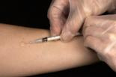
Pruebas cutáneas
Reacciones no inmediatas
Prueba de parche
Pruebas intradérmicas con lectura tardía
Concentración: 5-10% en petrolato.
Lectura: 48-72-96 horas, incluso 6-7 días.
Menos sensibles - más específica.
Se realiza igual que en reacciones inmediatas.
Lectura: 20 min, 24-48-72 horas.
Más sensibles - menos específicas.
Mirakian, R., et al. (2015). Clinical & Experimental Allergy, (45) 300–327.
Brockow, K., et al. (2013). Allergy 2013; 68: 702–712.
Notes:
Pruebas cutáneas:
-Reacciones no inmediatas:
El diagnostico de estas reacciones es difícil porque clínicamente pueden simular enfermedades infecciosas o autoinmunes, y pueden ocurrir en asociación con infecciones virales.
Para reacciones no inmediatas, las pruebas cutáneas no están bien estandarizadas y su sensibilidad no esta validada por completo.
Las pruebas pueden salir negativas si el mecanismo no es inmunológico, o por pobre penetración del medicamento en la piel, o por la ausencia de cofactores.
Las pruebas usadas en estas reacciones son:
Pruebas de parche: usado cuando el medicamento esta solamente disponible en tabletas o formulaciones tópicas. Concentración: 5-10% diluida en petrolato (ideal), pero si se diluye en solución salina la concentración es de 10%. Lectura: 48-72-96 horas, incluso hasta 6-7 días si la reacción se sospecha tardía.
Pruebas intradérmicas con lectura tardía: Lectura: se mide el tamaño del habón a los 20 min, 24-48-72 horas.
Estas pruebas pueden desencadenar reacciones sistémicas, pero con el parche son muy raras, por lo cual el parche se ha propuesto como primera línea en reacciones cutáneas sistémicas graves.
Las pruebas intradérmicas con lectura tardía son mas sensibles pero menos especificas que la prueba de parche.

Slide 30
Pruebas in vitro
Reacciones inmediatas
Reacciones tardías
Reacciones de alto riesgo: in vitro + cutáneas.
IgE específica sérica:
E: 83-100% - S: 25-45%.
VPP: 45% - VPN: 77%.
Tenemos: penicilina G y V, amoxicilina, ampicilina, cefalexina, cefaclor, ácido clavulánico.
Prueba de transformación de linfocitos:
Investigación.
No disponible en nuestro medio
Doña, I., Romano, A., & Torres, M. J. (2019). Allergy. doi:10.1111/all.13844
Mirakian, R., et al. (2015). Clinical & Experimental Allergy, (45) 300–327.
Notes:
Pruebas in vitro:
-Reacciones inmediatas:
En pacientes de alto riesgo, es aconsejable realizar pruebas in vitro en conjunto con pruebas cutáneas lo cual aumenta la sensibilidad y reduce la necesidad de pruebas de provocación.
Detección de IgE especifica:
Valor limitado: ImmunoCAP tiene buena especificidad (83-100%) pero mala sensibilidad (25-45%). La sensibilidad aumenta en anafilaxia.
ImmunoCAP VPP: 45% - VPN: 77%
Prolab: IgE especifica para penicilina G, penicilina V, amoxicilina, ampicilina, cefalexina, cefaclor, acido clavulanico,
Test de activación de basófilos.
Medición por cartometría de flujo de marcadores de basófilos específicos: CD63 y CD203c.
Inferior a las pruebas cutáneas.
Especificidad: 93%, Sensibilidad: 50%.
-Reacciones no inmediatas:
Prueba de transformación de linfocitos: su especificidad y sensibilidad no ha sido validado para su uso.
ELISPOT: para la detección de reactividad cruzada entre betalactamicos en pacientes con exantema maculopapular debido a amoxicilina. Aun no validado, faltan estudios.

Slide 31
Pruebas de provocación
¿Cómo?
Dosis única o escalonada.
Intervalo: 30 min.
Negativa: continuar por 3-5 días a dosis terapéutica.
¿Cuándo?
Si las pruebas cutáneas e in vitro son negativas y persiste la sospecha.
VPN: 94%
Contraindicaciones
Reacciones tardías graves: DRESS, NET, SJS.
Asma mal controlada.
Uso de betabloqueadores.
Objetivos
Confirmar.
Descartar.
Alternativa.
Doña, I., Romano, A., & Torres, M. J. (2019). Allergy. doi:10.1111/all.13844
Mirakian, R., et al. (2015). Clinical & Experimental Allergy, (45) 300–327.
Har, D., Solensky, R. (2017). Immunol Allergy Clin North Am. 2017 Nov;37(4):643-662.
Notes:
Pruebas de provocación:
-Si las pruebas cutáneas y las pruebas in vitro son negativas, y persiste la sospecha de reacción de hipersensibilidad, se debe hacer una prueba de provocación.
-Se debe realizar por un personal entrenado.
-Objetivos:
Confirmar el diagnostico.
Evaluar la tolerancia de betalactamicos con posible reactividad cruzada.
Buscar alternativa terapéutica.
-Realizar:
Usualmente con cegamiento simple controlada con placebo.
Administrar dosis escalonadas.
Iniciar con dosis bajas en reacciones inmediatas.
Dosis única o 2 dosis escalonadas (10% inicial y 90% en 30-60 mins).
Intervalo: 30-90 minutos para provocación oral y 30 minutos para provocación IV o IM.
Amoxicilina: preferible en provocación ya que contiente el nucleo del anillo betalactamico y el grupo de cadena lateral R inmunológicamente significativa.
Si es negativa: continuar la provocación en casa por 3-5 días a la dosis terapéutica.
-Contraindicaciones:
Reacciones graves tardías potencialmente fatales: DRESS, SJS, NET.
Asma inestable o uso de betabloqueadores.
-En niños:
Historia de reacción cutánea leve: realizar provocación sin pruebas cutáneas previas, ya que la mayoría de reacciones no son alérgicas y se deben a exantemas virales.
-A pesar de tener un alto VPN (94%), hasta el 50% de pacientes con pruebas cutáneas negativas prefieren evitar el antibiótico, por lo cual en la practica actual se realiza provocación de rutina luego de las pruebas cutáneas negativas para confirmar el diagnostico y dar tranquilidad al paciente, sus familiares o médicos tratantes.

Slide 32
Tratamiento
Agudo
Tratar la reacción.
Evitación + Alternativa
Si se confirma mecanismo mediado por IgE
Reacciones graves.
Desensibilización
Si el medicamento es irremplazable.
Si el medicamento es más efectivo que la alternativa.
Mirakian, R., et al. (2015). Clinical & Experimental Allergy, (45) 300–327.
Har, D., Solensky, R. (2017). Immunol Allergy Clin North Am. 2017 Nov;37(4):643-662.
Notes:
TRATAMIENTO
Agudo: Tratar la reacción.
Si se confirma mecanismo IgE mediado o reacción grave: evitación del culpable y similares, y buscar alternativa.
Cuando el medicamento es irremplazable o es más efectivo que las alternativas: Desensibilización.

Slide 33
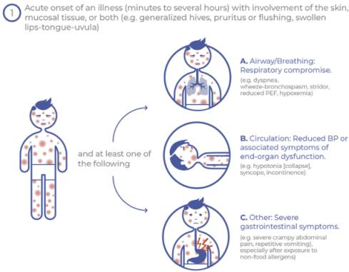
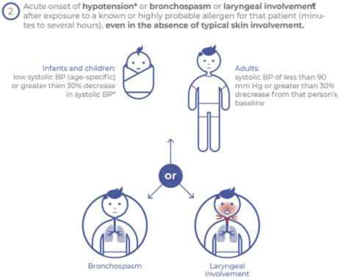
Anafilaxia:
Adrenalina
Cardona et al. World Allergy Organization Journal (2020) 13:100472

Slide 34
Tratamiento
Agudo
Tratar la reacción.
Evitación + Alternativa
Si se confirma mecanismo mediado por IgE
Reacciones graves.
Desensibilización
Si el medicamento es irremplazable.
Si el medicamento es más efectivo que la alternativa.
Mirakian, R., et al. (2015). Clinical & Experimental Allergy, (45) 300–327.
Har, D., Solensky, R. (2017). Immunol Allergy Clin North Am. 2017 Nov;37(4):643-662.
Notes:
TRATAMIENTO
Agudo: Tratar la reacción.
Si se confirma mecanismo IgE mediado o reacción grave: evitación del culpable y similares, y buscar alternativa.
Cuando el medicamento es irremplazable o es más efectivo que las alternativas: Desensibilización.

Slide 35
Desensibilización
¿Qué es?
Inducción de tolerancia temporal
Reacciones IgE mediadas
Opcional en no IgE
¿Cómo?
Dosis: 1/100-1/10.000 de dosis terapéutica – reacciones graves 1/10.000-1.000.000
Intervalos: cada 15 min (IV) – cada 45-60 min (VO)
Datos
1/3 reaccionan durante el procedimiento
Tasa de éxito: 58-100%
Tolerancia se pierde 24-36 horas de suspender
Contraindicaciones
Asma no controlada (FEV1<70%)
Inestabilidad hemodinámica
Enfermedades cardiacas no controladas
Si la reacción fue tardía grave
Mirakian, R., et al. (2015). Clinical & Experimental Allergy, (45) 300–327.
Har, D., Solensky, R. (2017). Immunol Allergy Clin North Am. 2017 Nov;37(4):643-662.
Cernadas, J.R., et al. (2010). Allergy 2010; 65: 1357–1366.
Notes:
Desensibilización:
Para reacciones mediadas por IgE.
Es la inducción de un estado temporal de falta de respuesta a un medicamento que causo originalmente una reacción de hipersensibilidad.
Consiste en la administración de dosis incrementales del medicamento para reducir la respuesta inmune.
1/3 de pacientes desarrollan una reacción alérgica durante el procedimiento, que generalmente son leves, por lo cual la próxima dosis debe ser 10 veces menor.
La vía oral lleva a reacciones más lentas y la IV a más rápidas.
Las tasas de éxito varían de 58-100%.
El estado de tolerancia se pierde 24-36 horas de suspender el medicamento.
Dosis inicial: 1/100 – 1/10.000 de la dosis terapéutica, o si la reacción fue grave (anafilaxia) 1/10.0001/1.000.000; hasta que la dosis terapéutica sea alcanzada.
Intervalo: para IV cada 15 min, para oral cada 45-60 min.
Contraindicaciones:
Asma no controlada (FEV1<70%).
Inestabilidad hemodinámica.
Enfermedades cardiacas no controladas.
Si la reacción fue: Vasculitis, DIHS, DRESS, SJS, NET.
Se ha adoptado a reacciones tardías no graves, con dosis iniciales mayores e intervalo variable (horas a días).

Slide 36
Algoritmo
 | Riesgo bajo | Riesgo medio | Riesgo alto
Historia | Reacciones aisladas no alérgicas (GI, cefalea). Prurito sin erupción. Reacción >10 años, desconocida, sin aspectos IgE. AF alergia penicilina. | Urticaria o erupción sin prurito. Reacciones con aspectos IgE, no anafilaxia. | Anafilaxia. Pruebas cutáneas positivas. Reacciones recurrentes. Reacciones a múltiples β-lactámicos.
Acción | Formule la penicilina. Prueba de provocación. | Pruebas cutáneas. Prueba de provocación. | Manejo alergología.
Shenoy, E.S., et al. (2019). JAMA;321(2):188-199

Slide 37
Puntos clave
La alergia a penicilinas es la alergia a medicamentos más frecuente a nivel mundial, aunque existe un gran sobrediagnóstico con consecuencias para el paciente y el sistema de salud.
Las ”pruebas de alergia” a penicilinas que se realizan en urgencias no son adecuadas y están proscritas, ya que pueden dar resultados falsamente positivos o negativos.
Ante la duda de una reacción alérgica a algún antibiótico betalactámico, restringa su uso y el de medicamentos con reactividad cruzada, y remita a alergología para estudios.
Al momento de registrar una reacción de hipersensibilidad a un medicamento, recordemos registrar la mayor cantidad de datos posibles para llegar a un diagnóstico apropiado.

